Slide 1
Муниципальное бюджетное дошкольное образовательное учреждение
«Детский сад № 312 «Цветик-семицветик»
Использование метода наглядного моделирования в коррекционно-образовательной деятельности
с детьми с ТНР (из опыта работы)
Учителя-логопеды
Шейко Н.А.
Харлампиева С.Я.

Slide 2
Детям дошкольного возраста с ТНР свойственны нарушения языковых средств общения, незрелость психических процессов в дальнейшем - затруднения в процессе адаптации к школе, усвоении школьных программ
поиск новых наиболее продуктивных методов в коррекционно-образовательной деятельности
метод наглядного моделирования

Slide 3
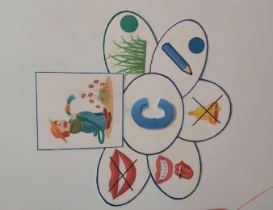
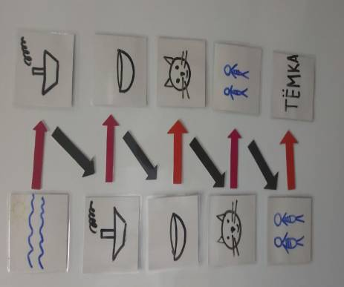
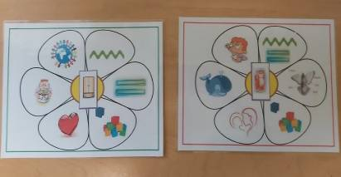
Наглядное моделирование – это воспроизведение существенных свойств
изучаемого объекта,
создание его
заместителя и работа с ним

Slide 4
Метод наглядного моделирования в коррекционно-образовательной деятельности по:
развитию связной речи и коммуникативных навыков
развитию и совершенствованию лексико-грамматического строя речи
развитию фонематических процессов, навыков звукового анализа и синтеза, обучению элементам грамоты

Slide 5
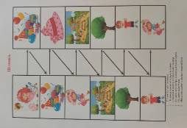
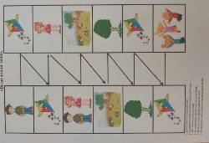
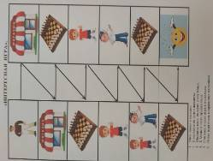
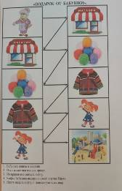
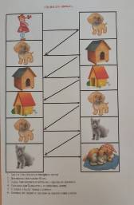
Метод наглядного моделирования
в развитии связной речи
Рассказы цепной организации предложений на каждую лексическую тему
-

Slide 6
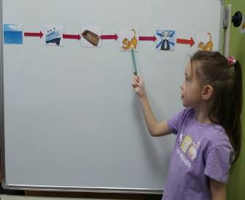
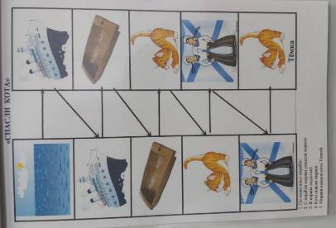
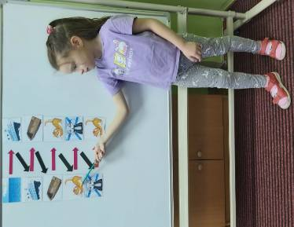
Самостоятельное составление связных рассказов детьми

Slide 7
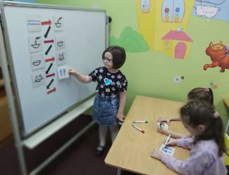
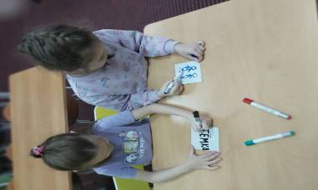
Самостоятельное моделирование рассказов детьми

Slide 8
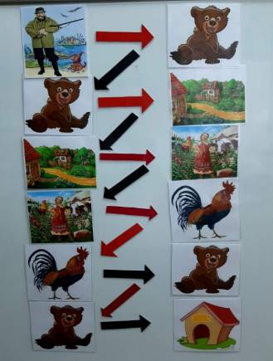
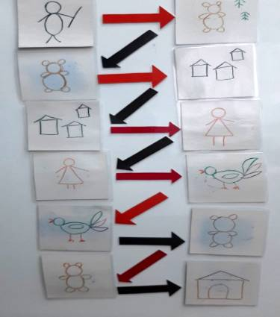
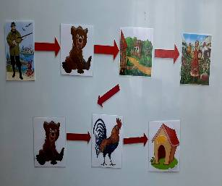

Slide 9
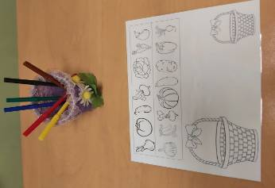
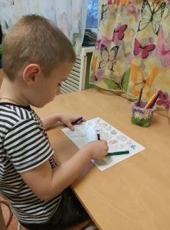
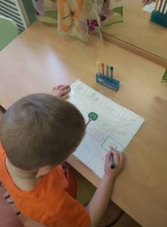
Метод наглядного моделирования
в развитии лексико-грамматического строя речи
«Наполним корзины богатым урожаем» «Чем будет дерево?»

Slide 10
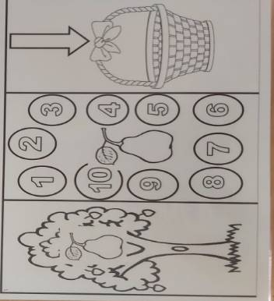
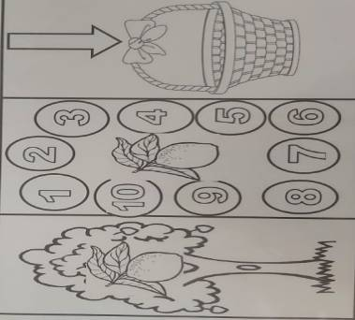
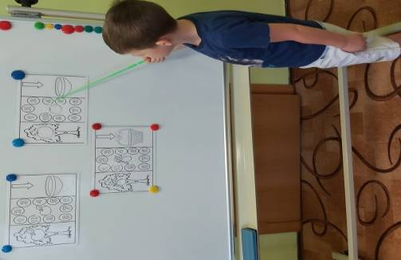
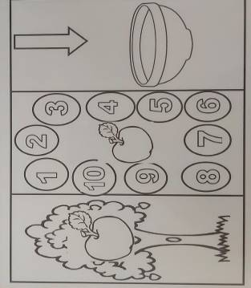
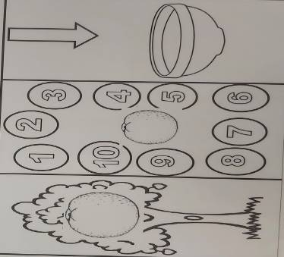
Д/И «Фруктовый сад»

Slide 11
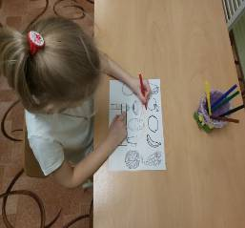
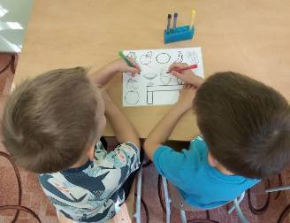
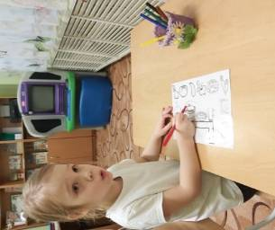
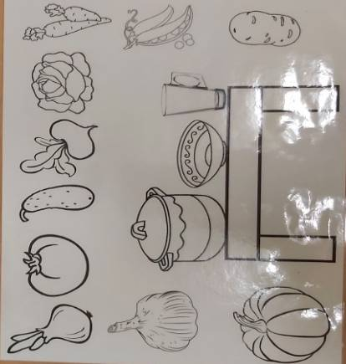
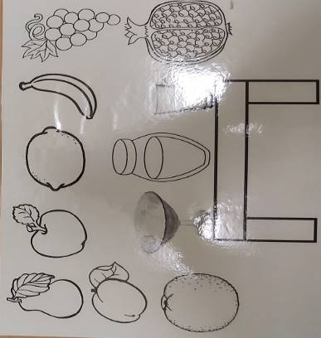
Д/И «Игры «Полезный обед» и «Фруктовые угощения»

Slide 12
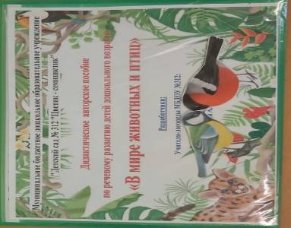
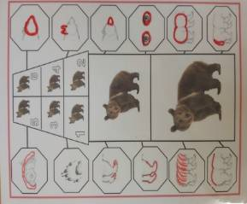
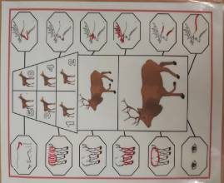
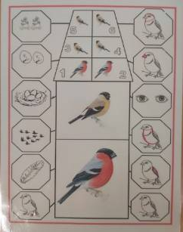
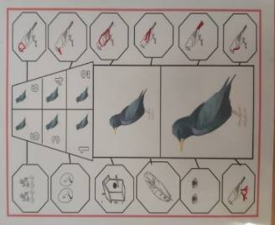
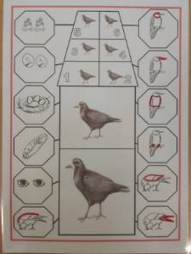
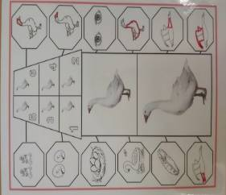
Дидактическое пособие «В мире животных и птиц»

Slide 13
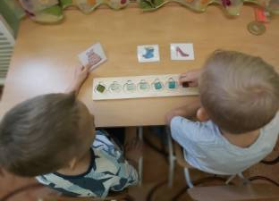
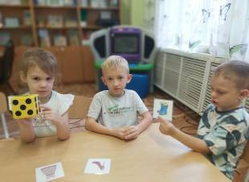
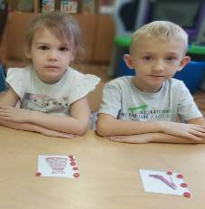
Игровые упражнения на согласование количественных числительных с существительными

Slide 14
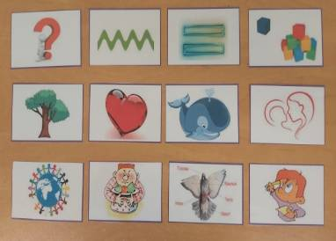
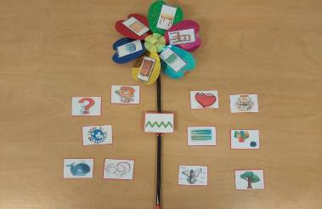
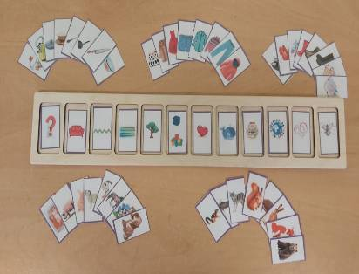
Использование наглядных моделей в системе речевых игр
и упражнений для развития и совершенствования лексико-грамматического строя речи

Slide 15
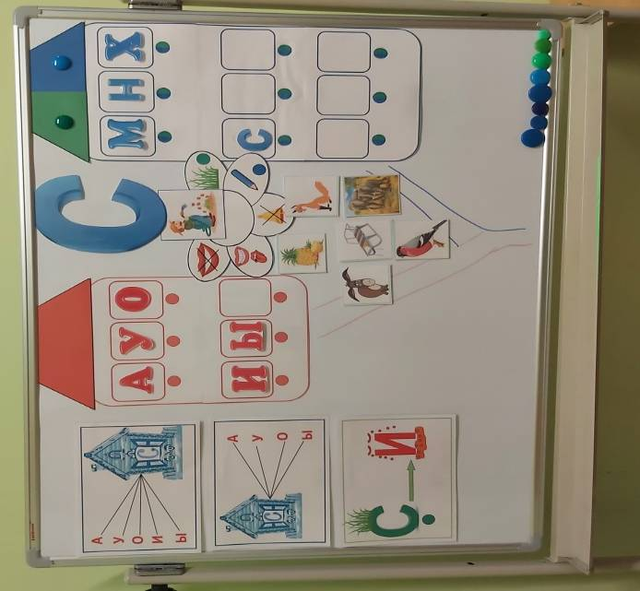
Метод наглядного моделирования
в развитии фонематических процессов, навыков звукового анализа и синтеза, обучении элементам грамоты

Slide 16
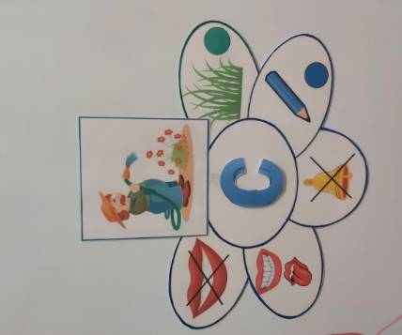
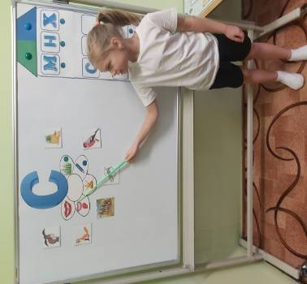
Звукобуквенный цветок

Slide 17
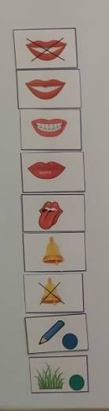
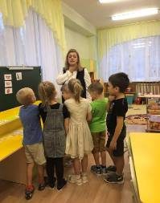
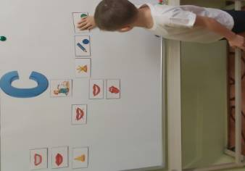
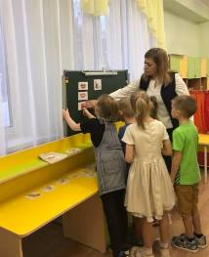

Slide 18
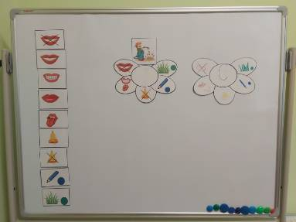




Slide 19





Slide 20



«Звуковые рыбки» и «Звуковые дельфинчики»

Slide 21




Slide 22




Дидактическое пособие «В гости к букве мы идем, песни весело поем!»

Slide 23




Slide 24




Используется инновационная технология -
«Говорящие стены»

Slide 25





Slide 26







Метод наглядного моделирования активно применяется воспитанниками при планировании групповых итоговых мероприятий, проектов
«Грамотейка нас встречает в гости к буквам А У О нас приглашает!»

Slide 27

«Веселая вечеринка с буквами А У О»

Slide 28
СПАСИБО
ЗА ВНИМАНИЕ!

